Slide 1
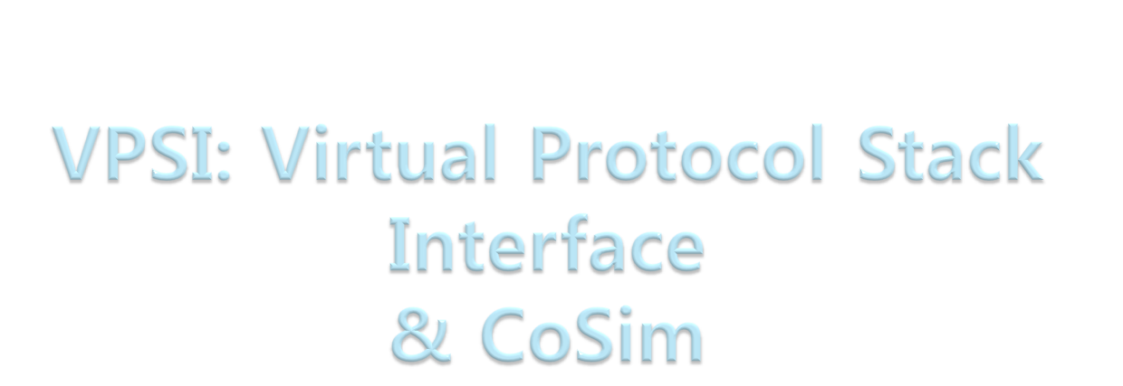
System Software Research Lab., School of Computer Science and Engineering,
Seoul National University
Jinman Jung

Slide 2

Problems
Goal
VPSI Architecture
  Component Management Part
  Session Management Part
  Wrapper Part
Implementation
Performance Evaluation
Conclusions

Slide 3

Adding a custom protocol
  Open Source Free Available
  Commercial License
 | Pros | Cons
NS-2 | 많은 기존의 프로토콜을 Hierarchy를 이용한 명세 | OTcl, C++ 두 가지 언어 관련 지식
GlomoSim | 간단한 인터페이스 | 시뮬레이터의 연동을 위한 부가적인 코드 작성
 | Pros | Cons
OMNeT++ modeler | FSM (Finite State Machine)의 상태 제어를 통한 디버깅이 용이 | Process Model 이해 및 다양한 툴킷 이해
QualNet | 간단한 인터페이스 | 시뮬레이터의 연동을 위한 부가적인 코드 작성

Slide 4

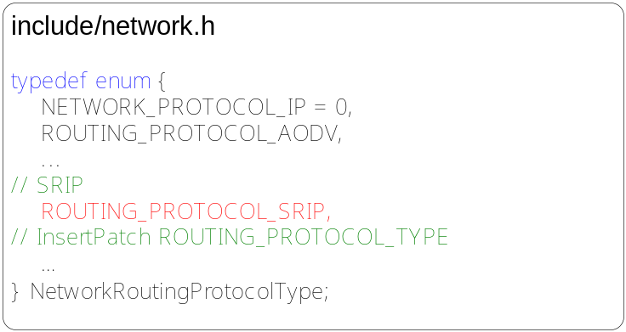
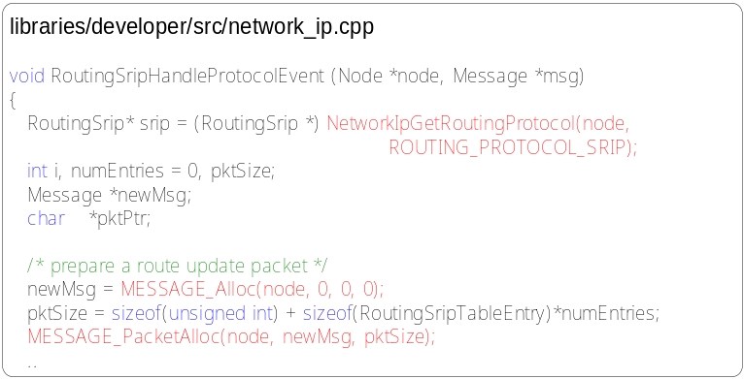
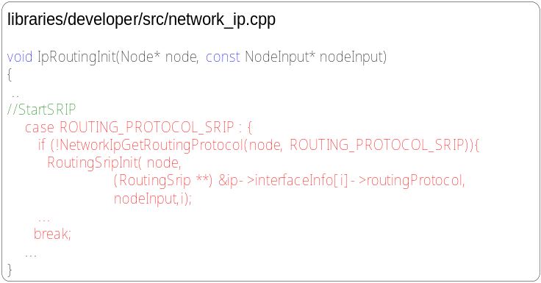
Complex Programming Environment
  전체 시뮬레이터의 구조와 컴파일 환경
  시뮬레이터와 연동을 위한 추가적인 코드 및 위치
  시뮬레이터에서 제공하는 다양한 API
  Not easy adding custom protocol!
  Not Support Plug-ins!
Notes:
시뮬레이터에서 제공하는 다양한 API

Slide 5
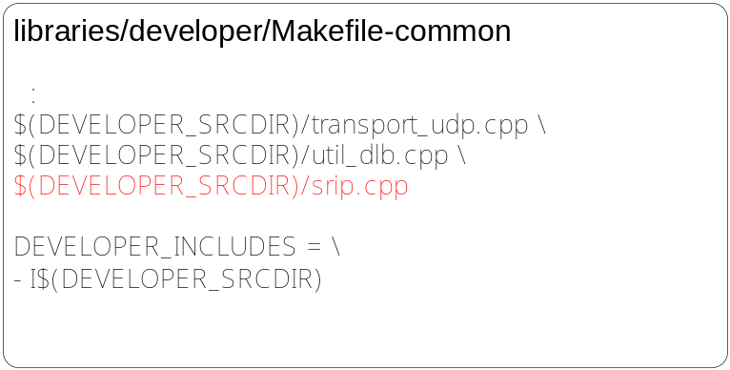
Recompilation
  시뮬레이터와 같은 컴파일 환경
  프로토콜 변경, 추가 Recompilation
  Too much Revision!
  Complex Version control!
Notes:
시뮬레이터에서 제공하는 다양한 API

Slide 6

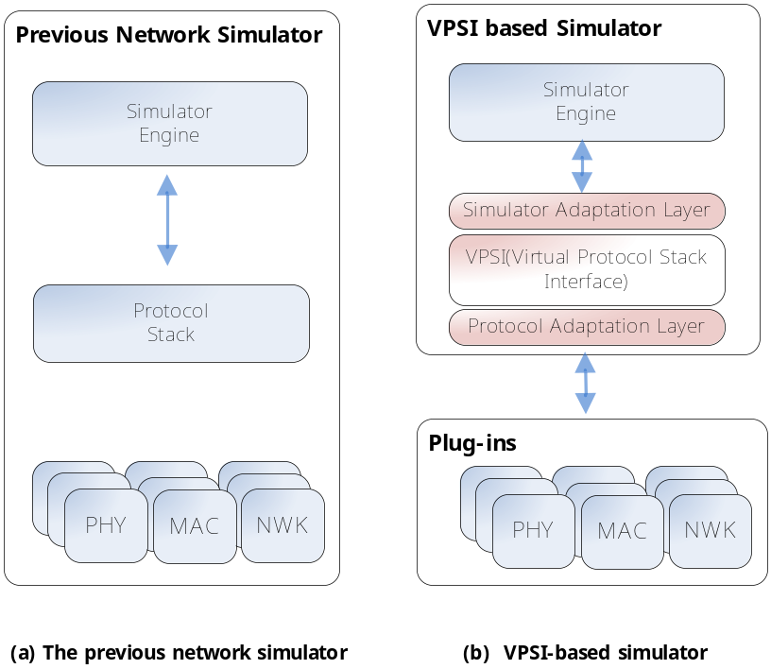
For convenience
  Easy addition and removal of protocol
Notes:
시뮬레이터에서 제공하는 다양한 API

Slide 7

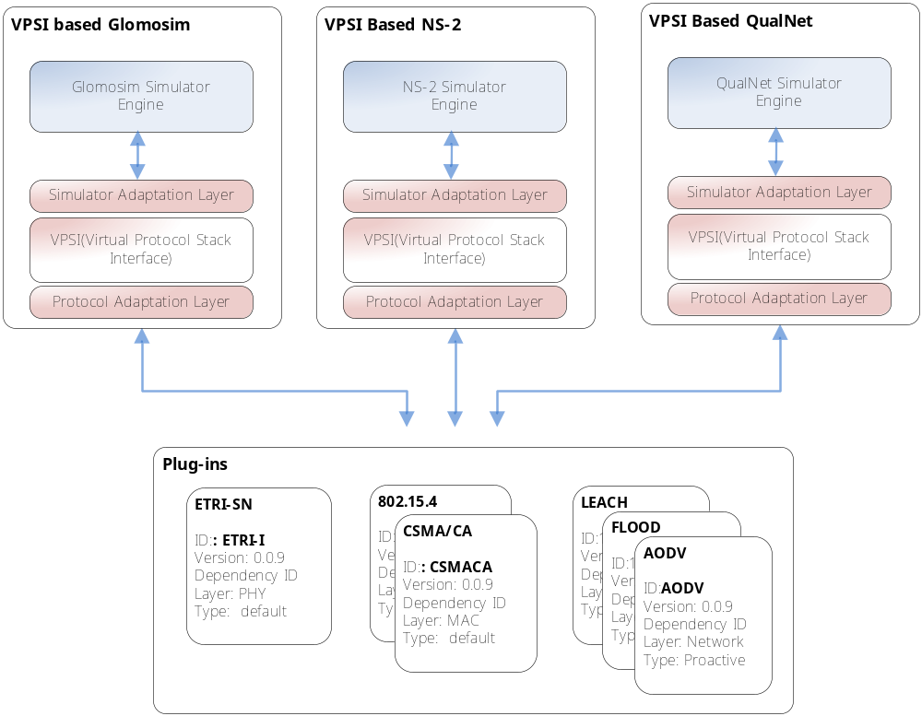
Similar to the Middleware
  Provides various Simulation Packages to be ported to any kinds of programmable network simulator.
Notes:
시뮬레이터에서 제공하는 다양한 API

Slide 8

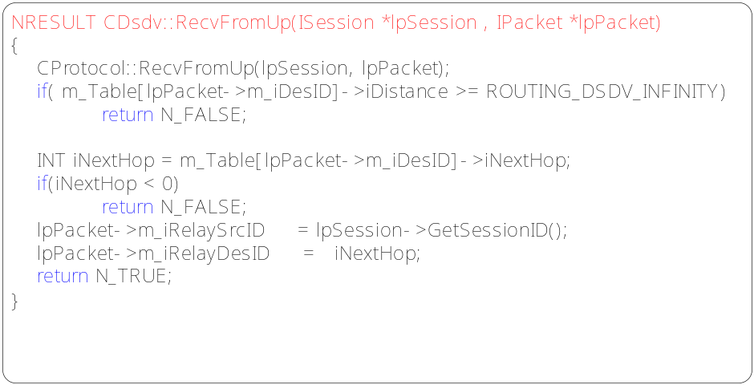
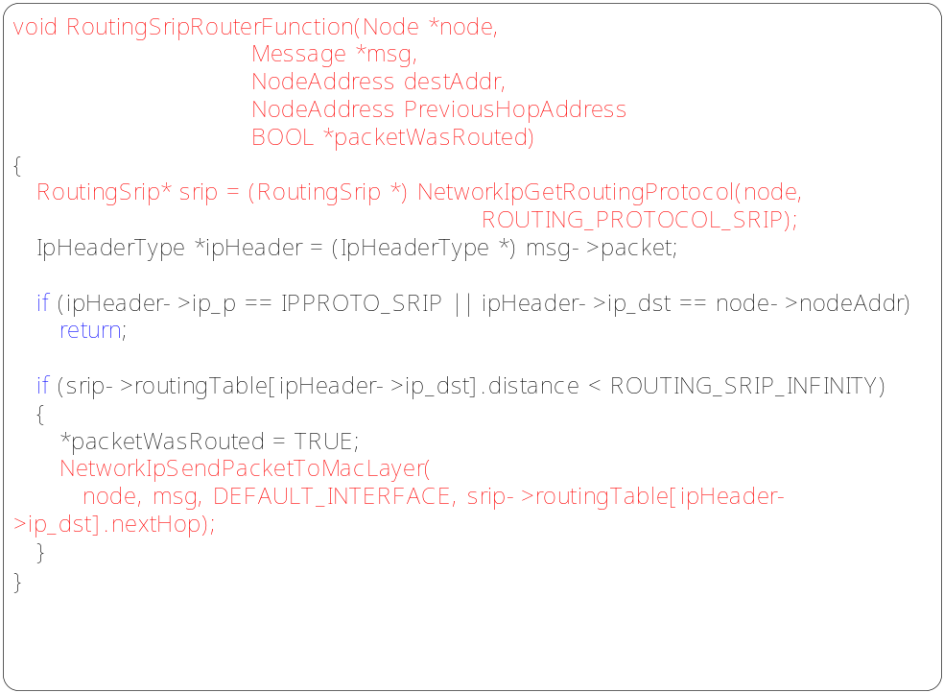
Provide easy and simple Programming Environment
DSDV (VPSI plug-in) VS QualNet SRIP(in QualNet)
CoSim
QualNet
Notes:
시뮬레이터에서 제공하는 다양한 API

Slide 9
Provide easy and simple Programming Environment
DSDV (VPSI plug-in) VS QualNet SRIP(in QualNet)
CoSim
QualNet
Notes:
시뮬레이터에서 제공하는 다양한 API

Slide 10

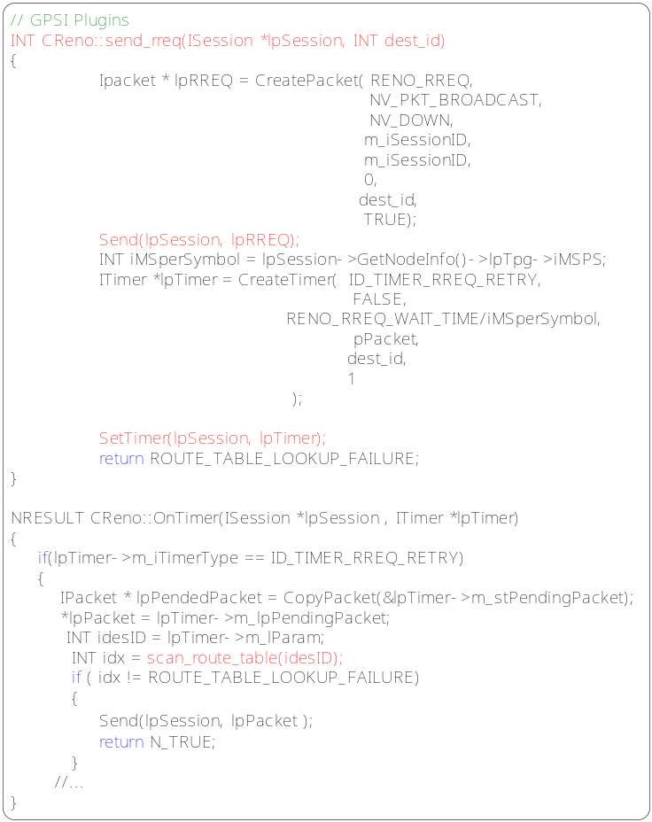
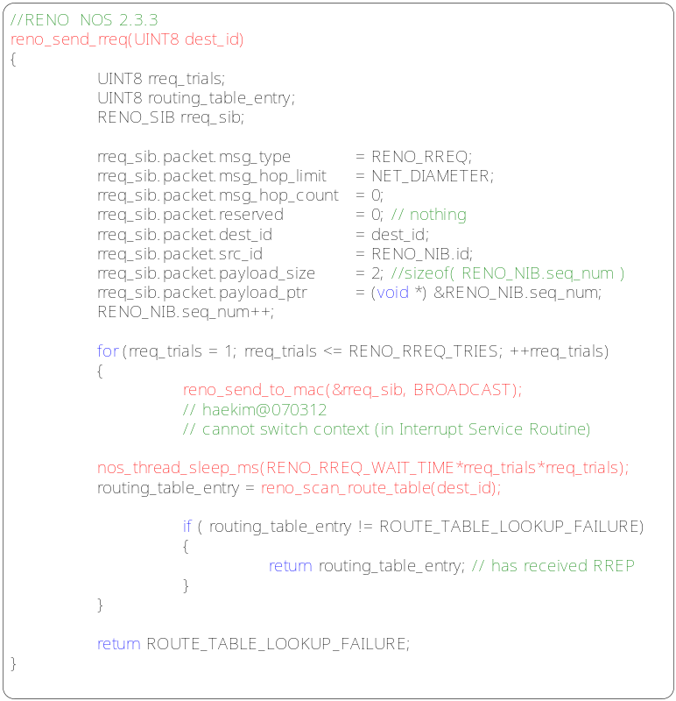
like emulator
Reno (VPSI plug-in) VS Reno (in NOS2.3.3)
NOS 2.3.3 in NanoQplus Sensor
CoSim
Notes:
시뮬레이터에서 제공하는 다양한 API

Slide 11

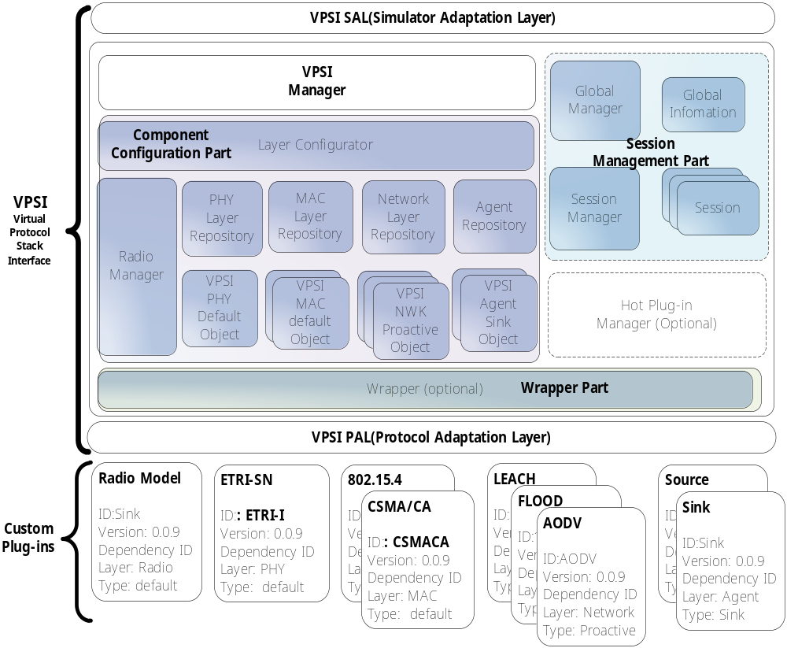
Methodology
  Component Management Part
  Session Management Part
  Wrapper Part

Slide 12

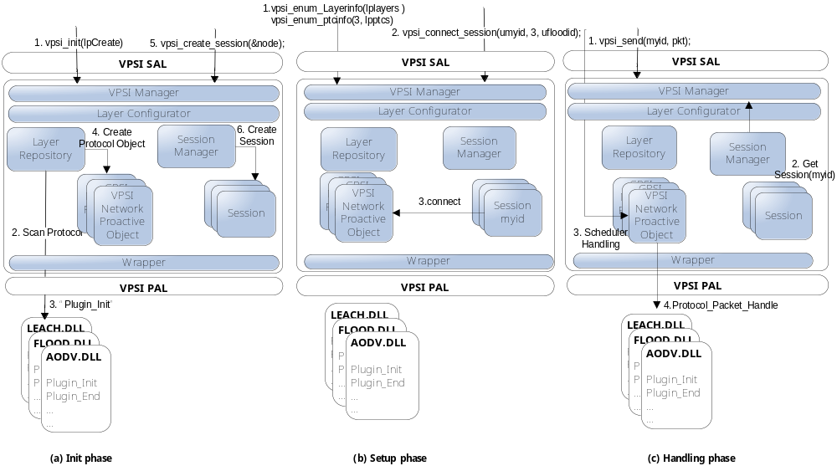
Component Management Part
  Support plug-ins
  No Recompilation
  No Restarting
  No Revision by protocol update/adding

Slide 13

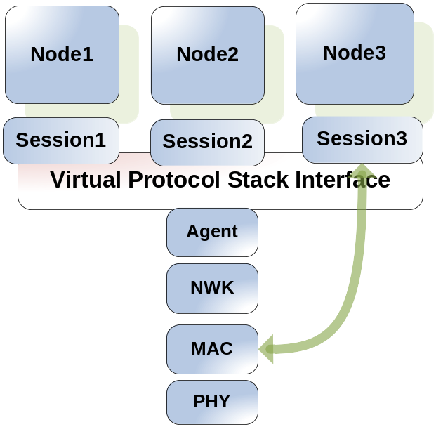
Session Management Part
  Easy, Simple Interface
  Simple programming environment
  Efficiency

Slide 14

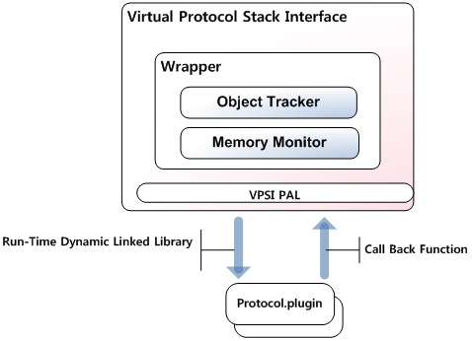
Wrapper Part
    Reliability
    Easy Debugging

Slide 15

Network layer
  Flooding Protocols : Flooding , PPF , Adaptive PPF, Mistrals, Astral
  Proactive Protocols : DSDV
  Reactive Protocols : Reno(NOS 2.3.3) (AODV)
  Hybrid Protocols
  Cluster based Protocols : LEACH
MAC Layer
  Simple CSMA/CA : none persistent CSMA, Binary exponential back-off algorithms, Uses ACK and reRx to achieve reliability for unicast frames, no RTS/CTS
PHY Layer
  NANO24 : Transmission Range…
Notes:
시뮬레이터에서 제공하는 다양한 API

Slide 16

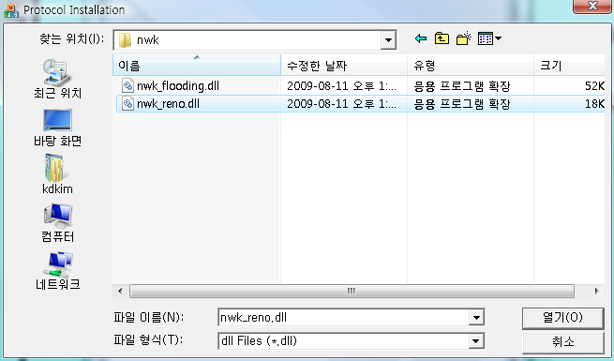
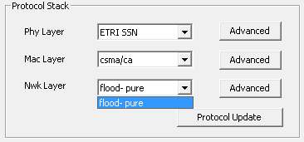
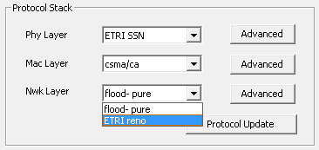
* Support adding or updating protocols without recompilation and restarting

Slide 17
OS | Microsoft windows XP professional sp3
CPU | Intel Core(TM) Duo CPU E7200 @ 2.53GHz
Memory | 2GB RAM
Parameter | Configuration
Topology | 500 m x 500 m
# of Node | 500
Sink Node position | Center
Sensor Node Position | Random
Transmission Range | 80m
Mobility model | Random (Max 2 m/s)
Scenario | Every 5 sec , Sensor node send a dummy packet to Sink node For 3 minute ( 180 sec, 180000 ms , 36000 rounds)
Protocol | Network: :DSDV MAC :CSMA/CA PHY : NANO 24
Repetition | Average Execution time of 10 times
Naïve CoSim (Static Library)
VPSI based CoSim without Wrapper
VPSI based CoSim Enabled Wrapper

Slide 18
Impact of both Wrapper and Component Management Parts on Execution Time
 | VPSI based CoSim (Disabled Wrapper ) | VPSI based CoSim (Enabled Wrapper)
Overhead of VPSI | 0.52 | 0.97
Percent | 0.63% | 1.1%

Slide 19
Execution Time of Simulating 4,000 Rounds according to the Number of Sensor Nodes
# of node | Naïve CoSim | VPSI based CoSim (Disabled Wrapper) | VPSI based CoSim (Enabled Wrapper)
500 | 15.00 | 15.20 | 16.10
1000 | 93.46 | 94.10 | 94.70
1500 | 248.86 | 254.59 | 259.20
2000 | 509.95 | 514.57 | 520.87
2500 | 829.36 | 836.00 | 847.01
Notes:
시뮬레이터에서 제공하는 다양한 API

Slide 20

VPSI
  Component Management Part: support adding or updating protocols without recompilation and restarting
  Session Management Part: provide easy and simple interface
  Wrapper Part: detects and recovers from a variety of plug-ins faults.
  But can have 0%~4% execution time overhead.
Notes:
시뮬레이터에서 제공하는 다양한 API

